Slide 1

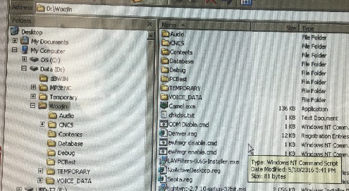
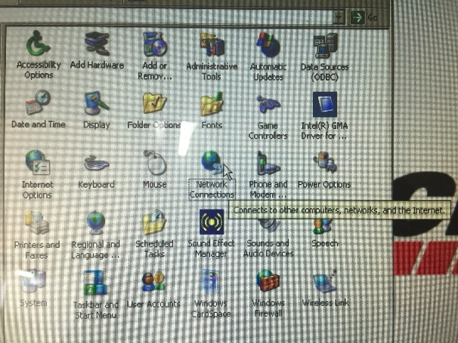
HDD board
- Pingtest시 abnormal일때
- 다른 차량에서 swap했을 때
- Spare를 차량에 설치했을 때
1. C:드라이브 쓰기방지 해제(Ewfmgr 명령어)
2. Network IP설정
3. ComputerName 설정
4. Config.ini파일 수정
5. C:드라이브 쓰기바지 설정(ewfmgr 명령어)
0. 점검전 준비사항
- Connect USB-keyboard to the CNCS board
- Close all application on running
C:드라이브 쓰기방지 해제
- 윈도우 탐색기 (단축키= + R키
- D:\Woojin폴더의 ewfmgr disable.cmd 실행
2. Network IP address 수정
- 윈도우 제어판의 Network connections실행

Slide 2
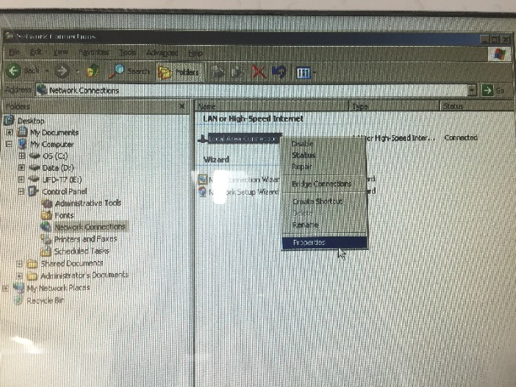
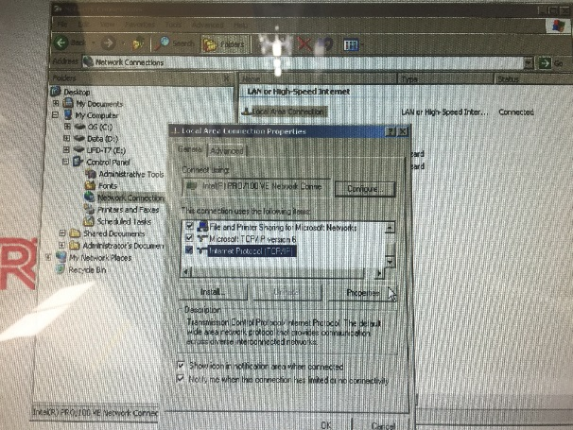
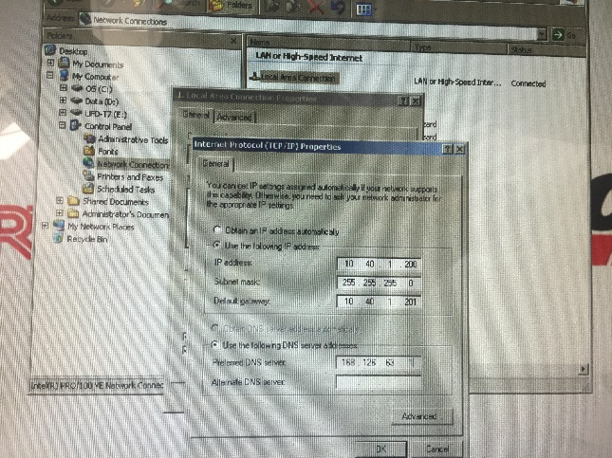
Open “Properties” of Local Area Connection.
Open “Properties” of Internet Protocol(TCP/IP)
- CNCS IP 셋팅 정보가 차량번호에 맞게 설정되어 있는지 확인하고 만약 맞지않다면 수정해줘야 한다.
→IP address : 10.XX.YY.200 (XX : 차량 번호)
→Subnet mask : 255.255.255.0
→Default gateway : 10.XX.YY.200 (XX : 차량 번호)
→DNS server : 168.126.63.1

Slide 3
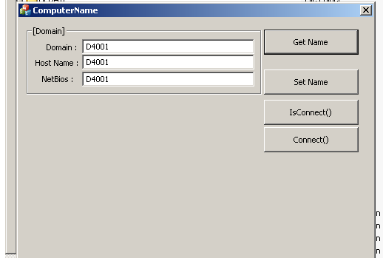
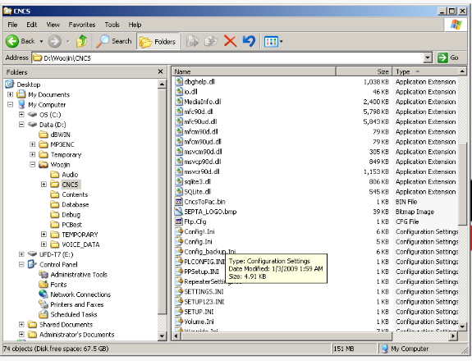
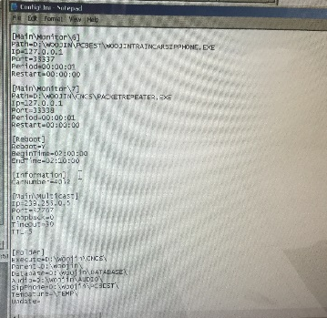
3. ComputerName 설정
- 윈도우 탐색기를 열어 D:\Woojin\CNCS폴더의 ComputerName.exe를 실행
- Domain섹션에 차량번호를 입력한다.
②
①
③
4. ComputerName 설정
- 윈도우 탐색기를 열어 D:\Woojin\CNCS폴더의 config.ini파일을 연다.
- [Information] CarNumber=XXXX로 설정한다(XXXX: 차량번호)

Slide 4
5. C:드라이브 쓰기방지 해제
- 윈도우 탐색기 (단축키= + R키
- D:\Woojin폴더의 ewfmgr enable.cmd 실행
- 윈도우가 재시작되고 HDD보드 세팅이 완료된다.

